Slide 1
Trade Reshare Pack
書店向け SNS リシェアパック
Ten 'now in store' posts. Replace {{STORE_NAME}} and {{LOCAL_PRICE}} in captions before posting. Bilingual EN + JP. Free to use.
10 POSTS · 6 STORY SCRIPTS · EN + JP

Slide 2

T01-NOW-IN-STORE
He slipped. The deer saw everything.
すべった瞬間、シカが見ていた。
CAPTION — EN
Now at {{STORE_NAME}} — {{LOCAL_PRICE}}. Kintaro hikes, slips, and writes it all down. Bilingual, ages 8+.
CAPTION — JP
{{STORE_NAME}}に入荷しました。{{LOCAL_PRICE}}。きんたろうが山で出会った動物たちを、英語と日本語で。8歳から。
Edit before posting: replace {{STORE_NAME}} and {{LOCAL_PRICE}}.

Slide 3

T02-BUNDLE-STOCKED
The bundle is here. Save 20%.
セット登場・20％OFF
CAPTION — EN
Book + Explorer Notebook, together at {{STORE_NAME}} for {{LOCAL_PRICE}}. Kintaro approved.
CAPTION — JP
絵本＋探検ノートのセットが{{STORE_NAME}}に。{{LOCAL_PRICE}}。きんたろうもおすすめ。
Edit before posting: replace {{STORE_NAME}} and {{LOCAL_PRICE}}.

Slide 4
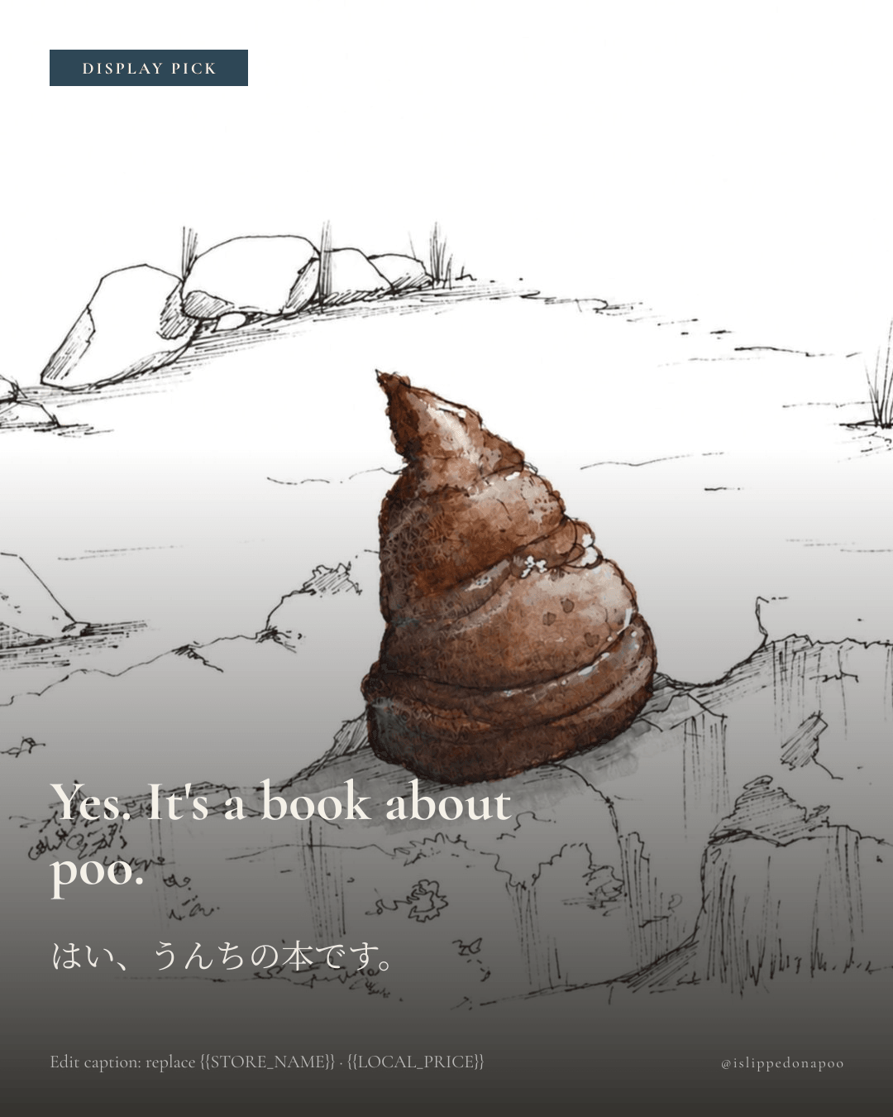
T03-DISPLAY-PICK
Yes. It's a book about poo.
はい、うんちの本です。
CAPTION — EN
And kids love it. This week's display pick at {{STORE_NAME}} — bilingual nature adventure, ages 8+.
CAPTION — JP
だから子どもに大人気。{{STORE_NAME}}今週のおすすめ。バイリンガル自然絵本・8歳から。
Edit before posting: replace {{STORE_NAME}} and {{LOCAL_PRICE}}.

Slide 5
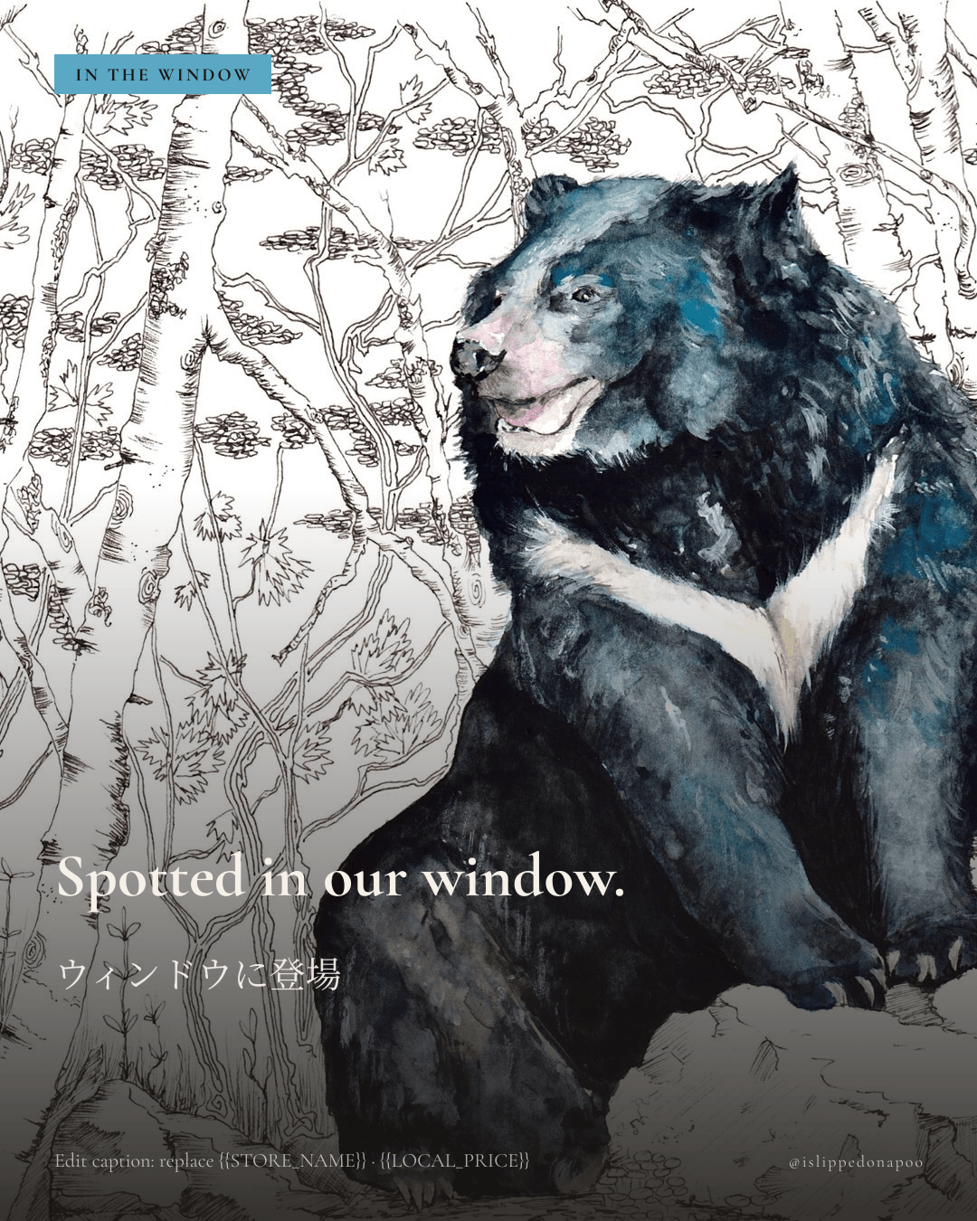
T04-WINDOW-POSTER
Spotted in our window.
ウィンドウに登場
CAPTION — EN
The moon bear has arrived at {{STORE_NAME}}. Come say hi this weekend.
CAPTION — JP
ツキノワグマが{{STORE_NAME}}にやってきました。今週末、会いに来てください。
Edit before posting: replace {{STORE_NAME}} and {{LOCAL_PRICE}}.

Slide 6
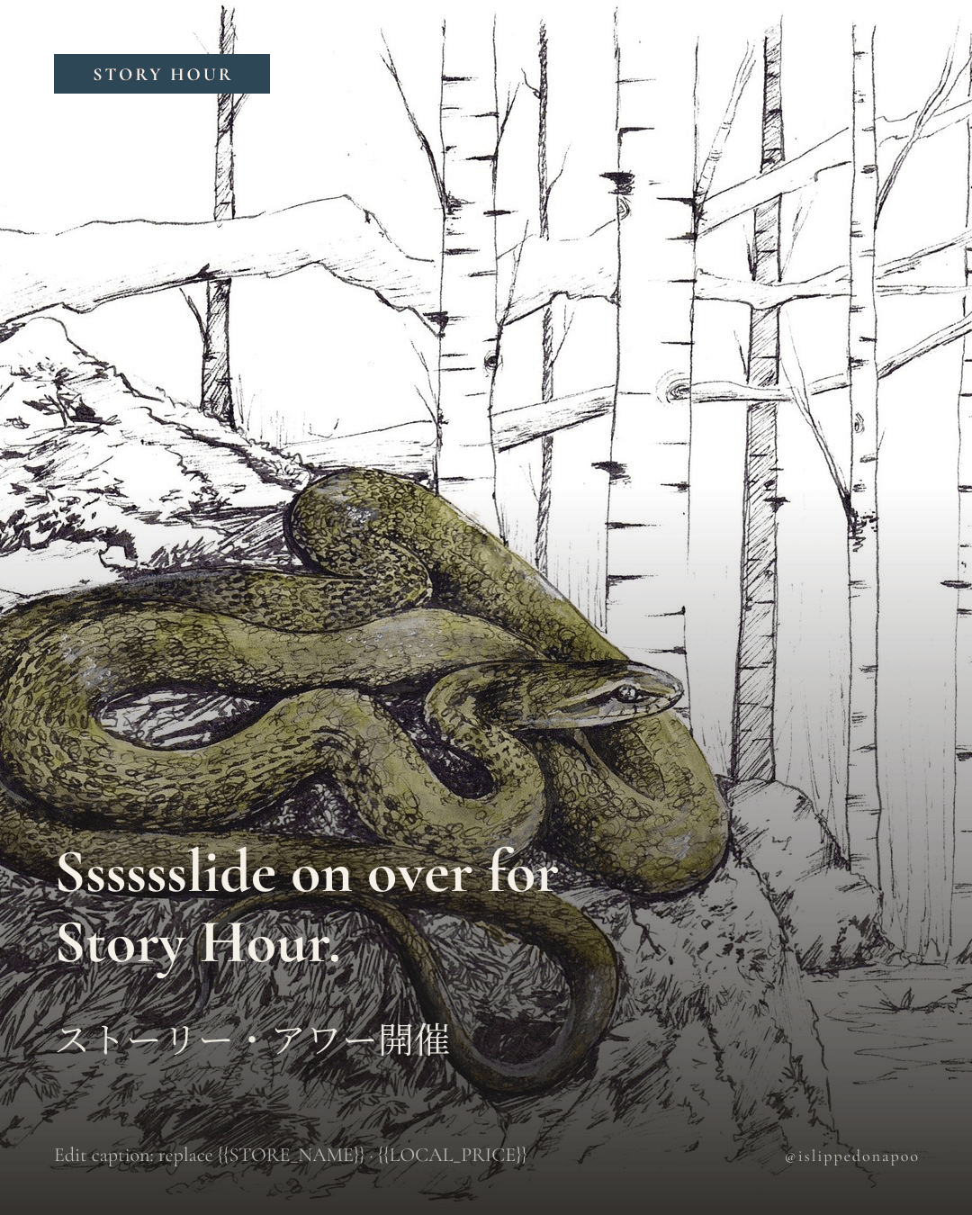
T05-EVENT-PROMO
Sssssslide on over for Story Hour.
ストーリー・アワー開催
CAPTION — EN
Free 45-min nature journaling for kids 8+. Bring a pencil — leave with a story. Notebooks on sale at the door.
CAPTION — JP
8歳から無料・45分のネイチャー体験会。鉛筆一本で参加OK。ノートは当日販売。
Edit before posting: replace {{STORE_NAME}} and {{LOCAL_PRICE}}.

Slide 7
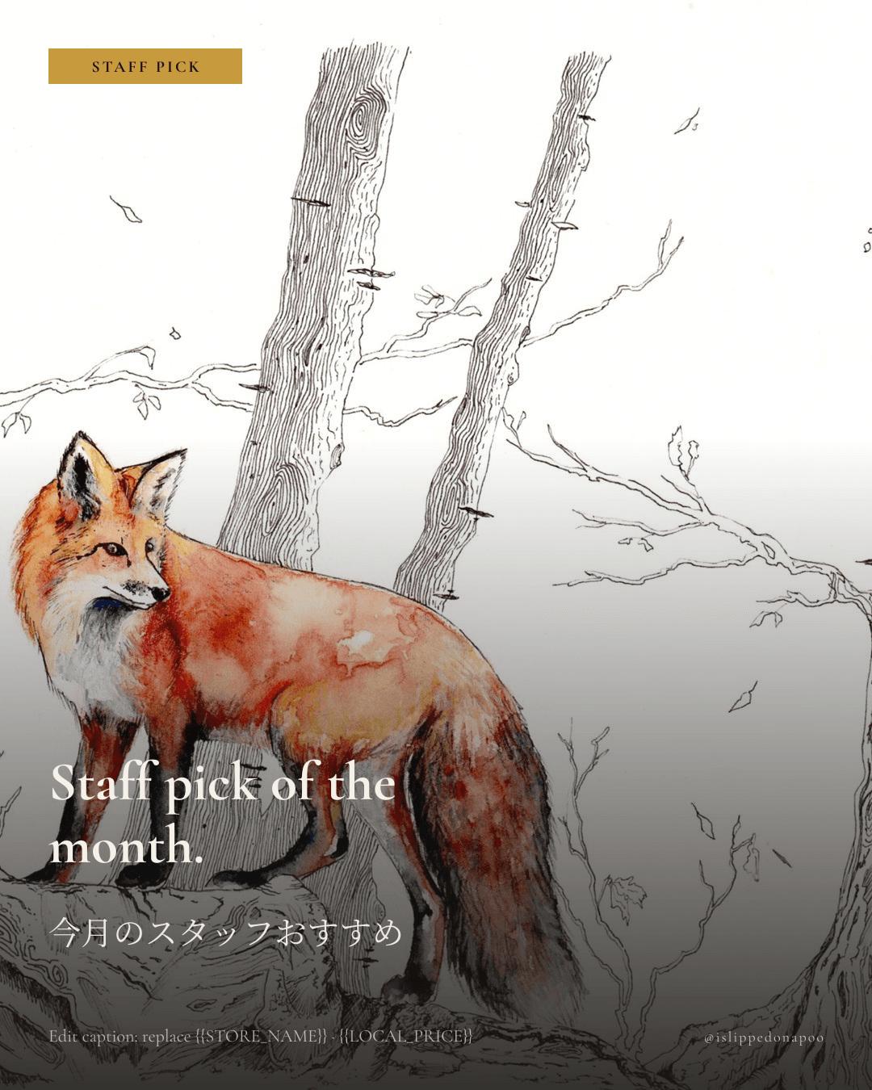
T06-STAFF-PICK
Staff pick of the month.
今月のスタッフおすすめ
CAPTION — EN
Beautifully painted, genuinely bilingual, and kids actually pick it up. — the team at {{STORE_NAME}}
CAPTION — JP
美しい絵、自然な二言語、そして子どもが自分から手に取る一冊。{{STORE_NAME}}スタッフより。
Edit before posting: replace {{STORE_NAME}} and {{LOCAL_PRICE}}.

Slide 8
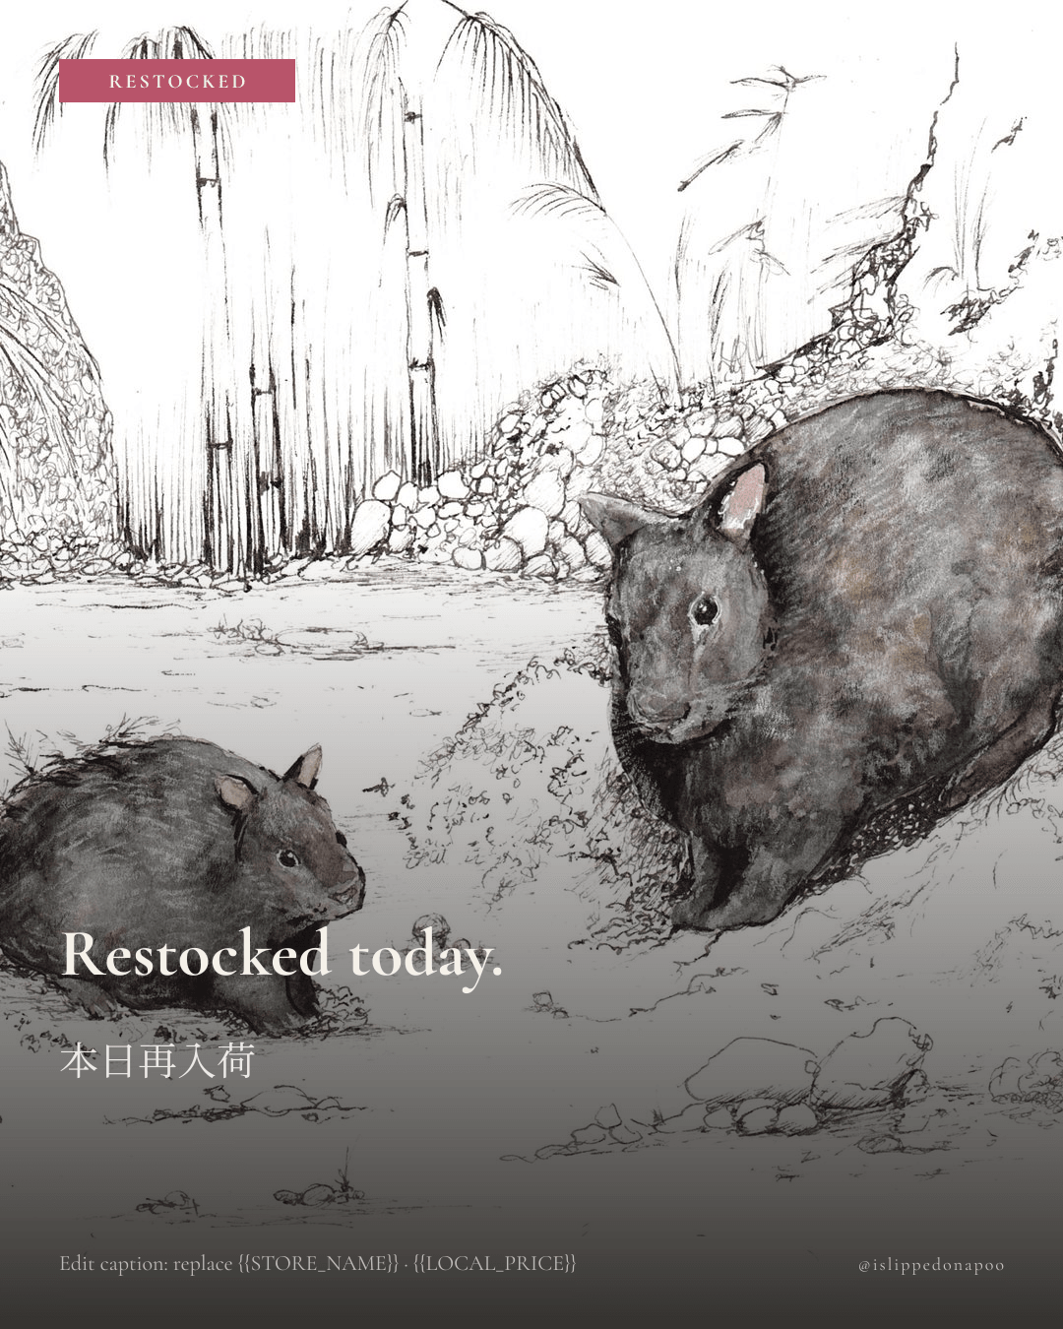
T07-RESTOCK
Restocked today.
本日再入荷
CAPTION — EN
Back on the shelf at {{STORE_NAME}} — it keeps hopping away. Bundle {{LOCAL_PRICE}}.
CAPTION — JP
{{STORE_NAME}}に再入荷。すぐ売れてしまう人気者です。セット {{LOCAL_PRICE}}。
Edit before posting: replace {{STORE_NAME}} and {{LOCAL_PRICE}}.

Slide 9
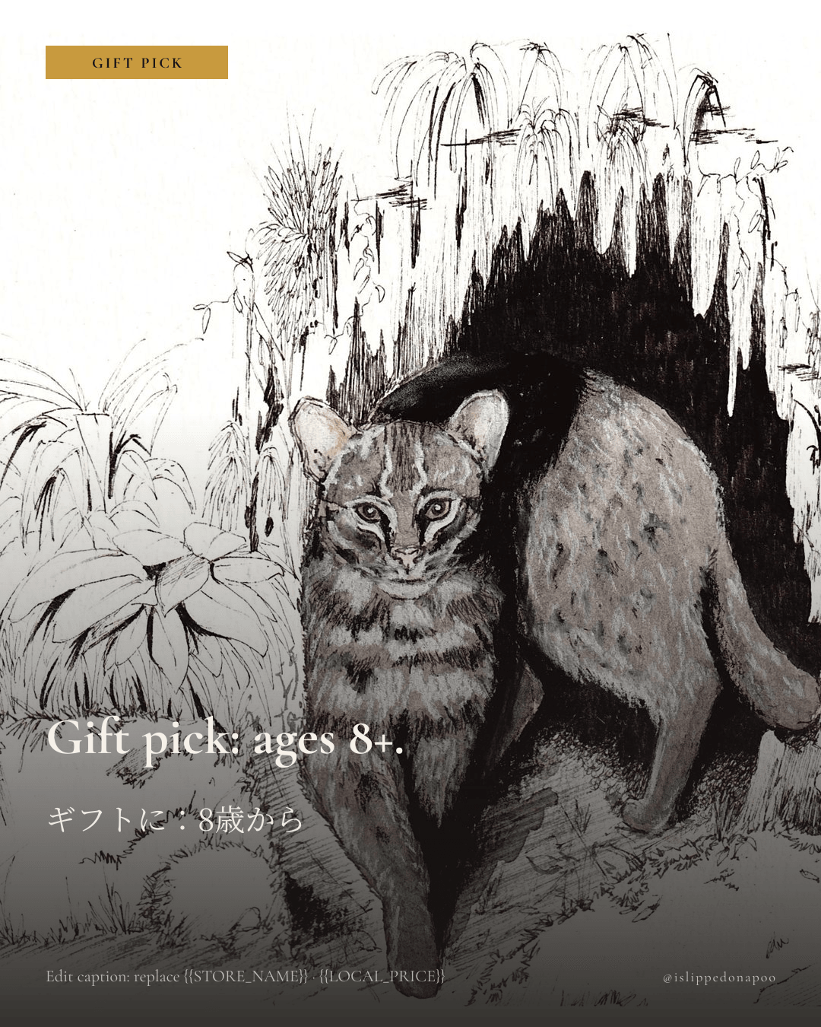
T08-GIFT-PICK
Gift pick: ages 8+.
ギフトに：8歳から
CAPTION — EN
A present that outlasts the wrapping paper. {{STORE_NAME}} has it — {{LOCAL_PRICE}}.
CAPTION — JP
包装紙より長く楽しめる贈り物。{{STORE_NAME}}で {{LOCAL_PRICE}}。
Edit before posting: replace {{STORE_NAME}} and {{LOCAL_PRICE}}.

Slide 10
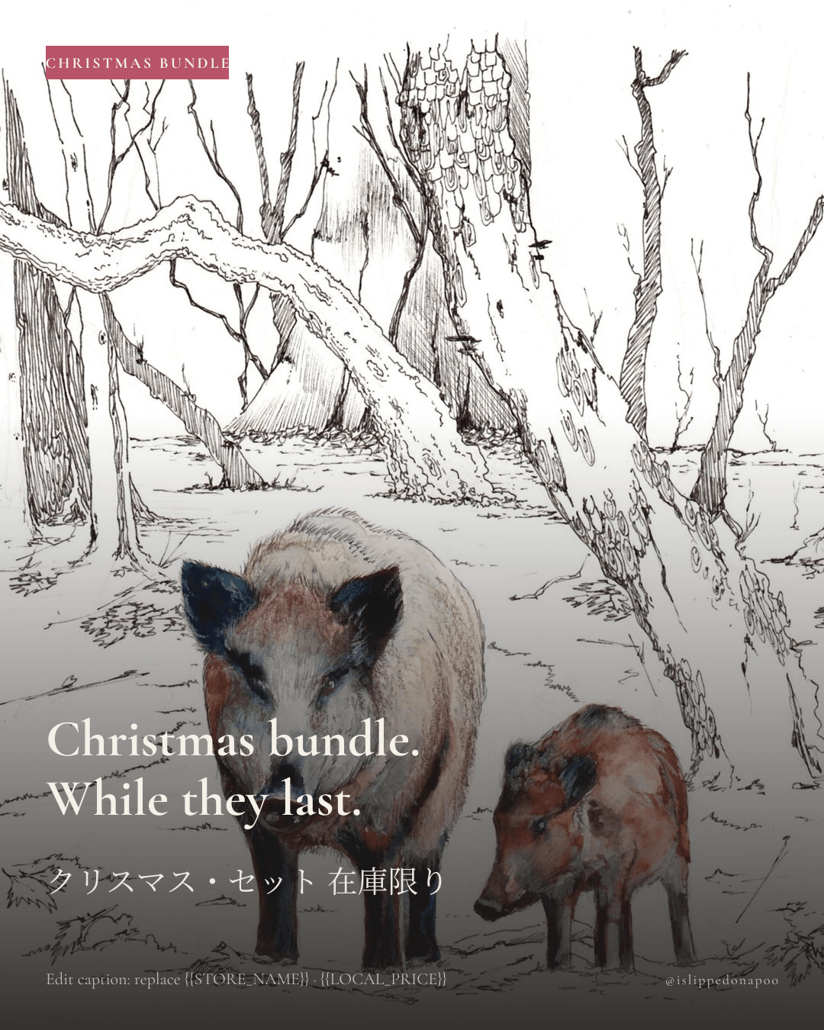
T09-CHRISTMAS-PROMO
Christmas bundle. While they last.
クリスマス・セット 在庫限り
CAPTION — EN
Book + notebook under the tree, {{LOCAL_PRICE}} at {{STORE_NAME}}. The boars approve.
CAPTION — JP
絵本＋ノートをツリーの下に。{{STORE_NAME}}で {{LOCAL_PRICE}}。イノシシ親子もおすすめ。
Edit before posting: replace {{STORE_NAME}} and {{LOCAL_PRICE}}.

Slide 11
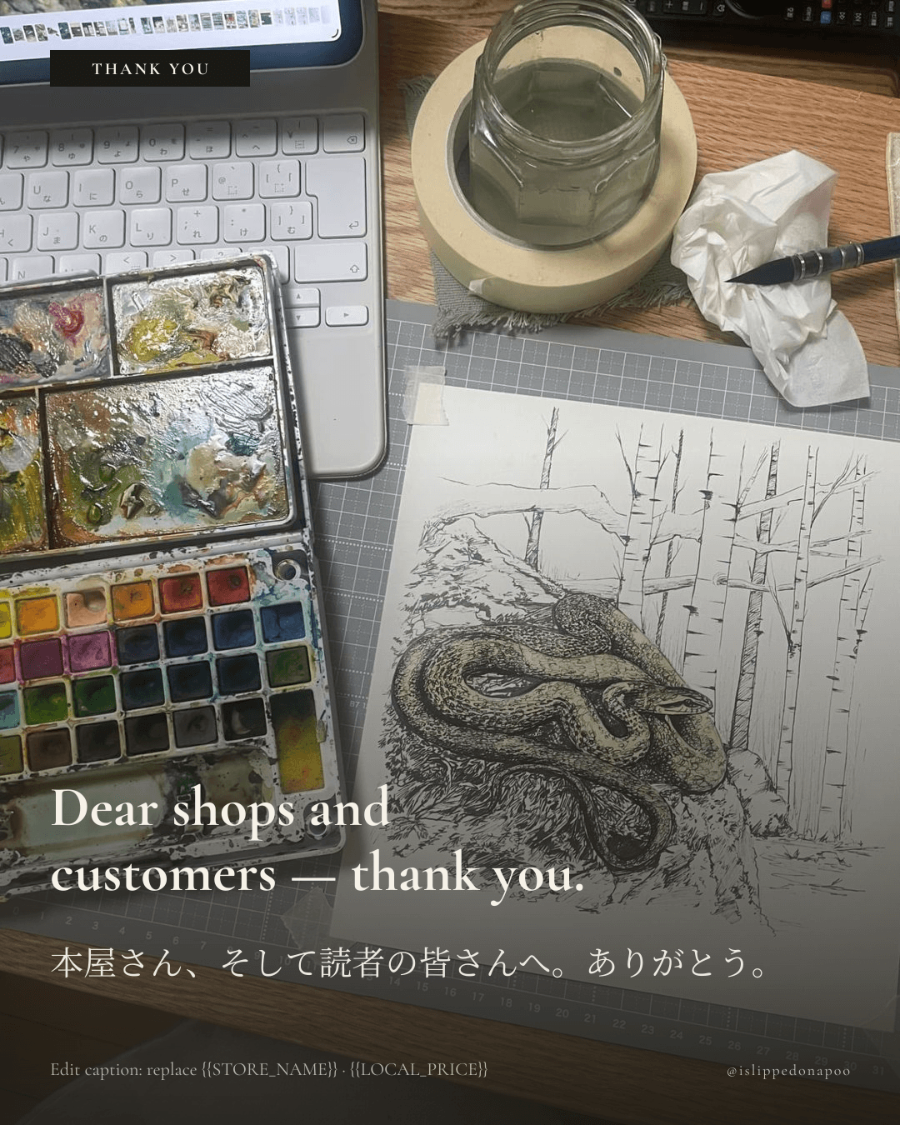
T10-THANKS
Dear shops and customers — thank you.
本屋さん、そして読者の皆さんへ。ありがとう。
CAPTION — EN
To {{STORE_NAME}} for putting Kintaro on your shelf, and to every customer who picked up a bundle — you keep an indie bookshop and a real paintbrush going. ♥
CAPTION — JP
金太郎を店頭に並べてくださった{{STORE_NAME}}、そしてセットを手に取ってくださった読者の皆さんへ。あなたたちのおかげで、町の本屋と絵筆が続いていきます。ありがとう。♥
Edit before posting: replace {{STORE_NAME}} and {{LOCAL_PRICE}}.

Slide 12
TS1-UNBOXING-STOCK
Stock just landed
入荷しました
1.
Boxes in.
箱、到着。
2.
Bundles unwrapped.
セット開封。
3.
On the shelf at {{STORE_NAME}}.
{{STORE_NAME}}の棚へ。

Slide 13
TS2-STAFF-PICK
Why we picked it
選んだ理由
1.
Bilingual.
二言語。
2.
Ages 8+.
8歳から。
3.
Kids actually pick it up.
子どもが手に取る。

Slide 14
TS3-EVENT-TEASER
Story Hour Saturday
土曜ストーリー・アワー
1.
Saturday 10am.
土曜10時。
2.
{{STORE_NAME}} kids' corner.
{{STORE_NAME}}キッズコーナー。
3.
Bring a pencil.
鉛筆を持って。
4.
Free. RSVP in store.
参加無料・店頭予約。

Slide 15
TS4-RESTOCK-ALERT
Restock alert
再入荷
1.
It keeps selling out.
売れ続けています。
2.
Back in today.
本日再入荷。
3.
{{LOCAL_PRICE}} at {{STORE_NAME}}.
{{STORE_NAME}}にて {{LOCAL_PRICE}}。

Slide 16
TS5-CHRISTMAS-COUNTDOWN
Christmas countdown
クリスマス・カウントダウン
1.
10 days to go.
あと10日。
2.
Bundle in stock.
セット在庫あり。
3.
{{STORE_NAME}}, {{LOCAL_PRICE}}.
{{STORE_NAME}}にて {{LOCAL_PRICE}}。

Slide 17
TS6-THANK-YOU
Thank you, shops and readers
本屋さんと読者の皆さんへ
1.
Dear bookshops.
本屋さんへ。
2.
Thank you for putting Kintaro on your shelves.
金太郎を棚に並べてくれて、ありがとう。
3.
Dear readers.
読者の皆さんへ。
4.
Thank you for choosing the bundle — at {{STORE_NAME}}.
{{STORE_NAME}}でセットを手に取ってくれて、ありがとう。

Slide 18
Hashtags + cadence
ENGLISH
JAPANESE
#ISlippedOnAPoo #Kintaro #SixCatStudios #indiebookstore #staffpick #nowinstore #bilingualbooks #kidlit #hongkongbookshop #hkbookstore #hkig #shoplocalhk
#うんちでツルっと滑った #きんたろ #バイリンガル絵本 #児童書 #絵本 #読み聞かせ #独立書店 #町の本屋 #新刊入荷 #本屋さん #書店 #プレゼント
SUGGESTED CADENCE
· On stock arrival — post t01 'now in store'
· Weekly — rotate staff pick / restock / display posts
· Event week — post t05 + ts3 story 3 days before
· December — push t08, t09 every 3 days through the 22nd

